Slide 1
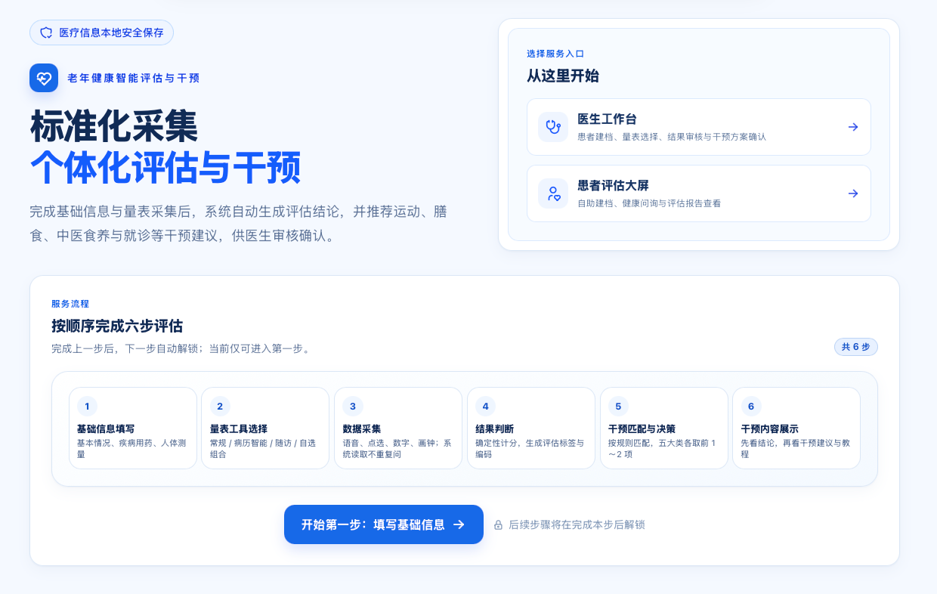
这个界面分成两层展示，见第2、3张PPT

Slide 2


用户评估入口
医生工作台

Slide 3
红色虚线框内文本删除，保持界面简洁

Slide 4
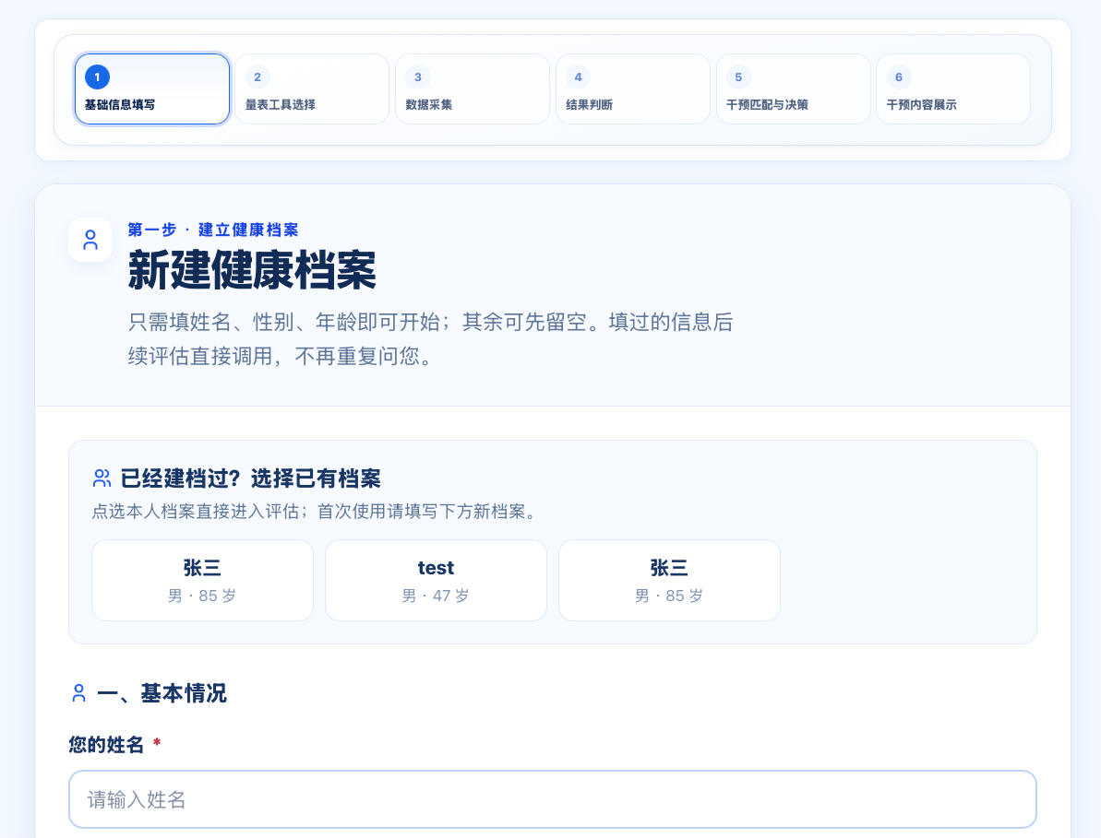
红色虚线框内删除，保持界面简洁

Slide 5
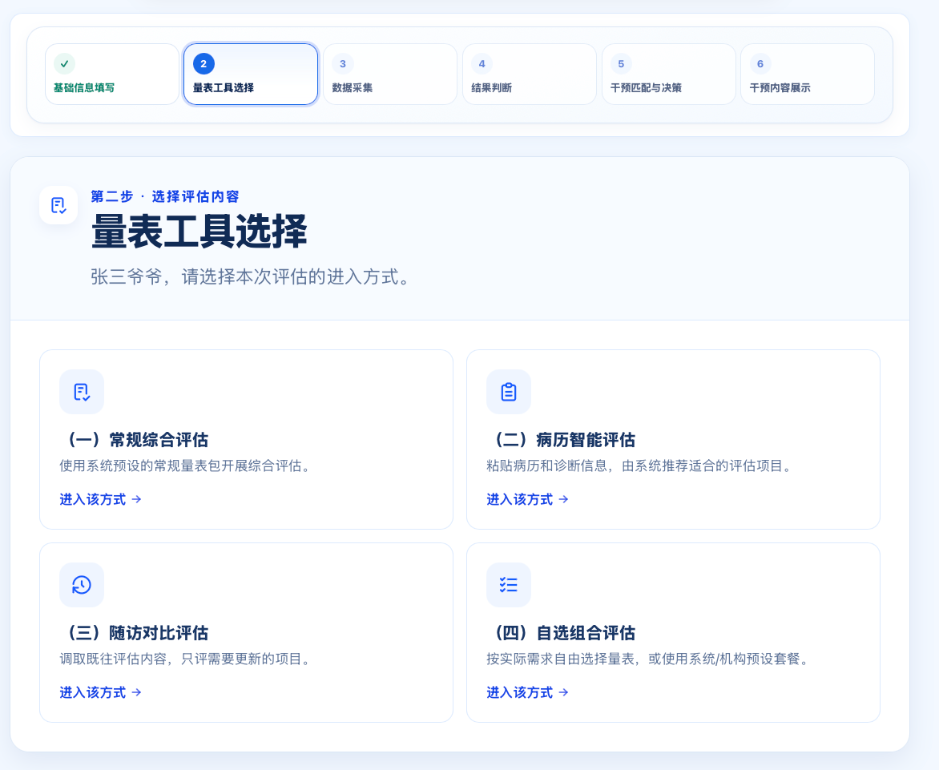
红色虚线框内删除，保持界面简洁

Slide 6
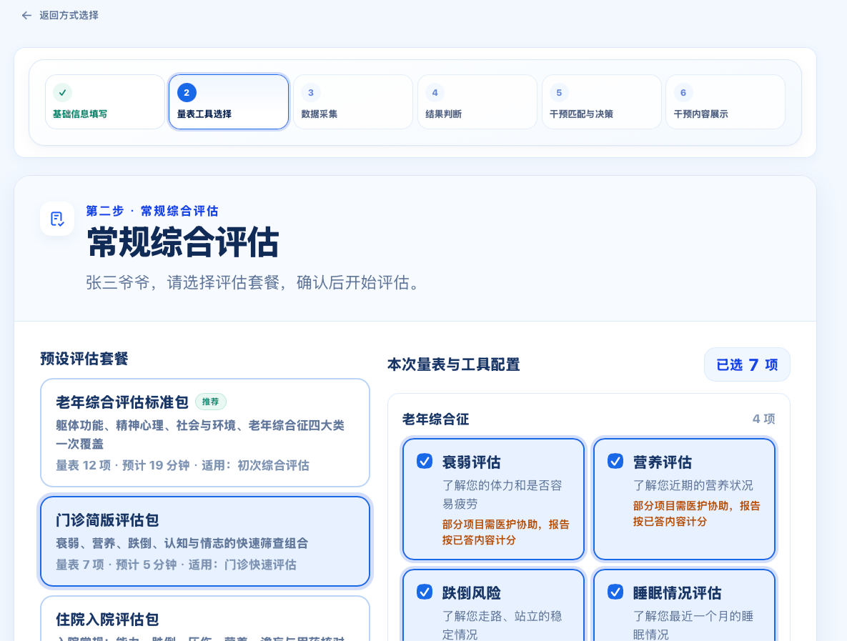

Slide 7
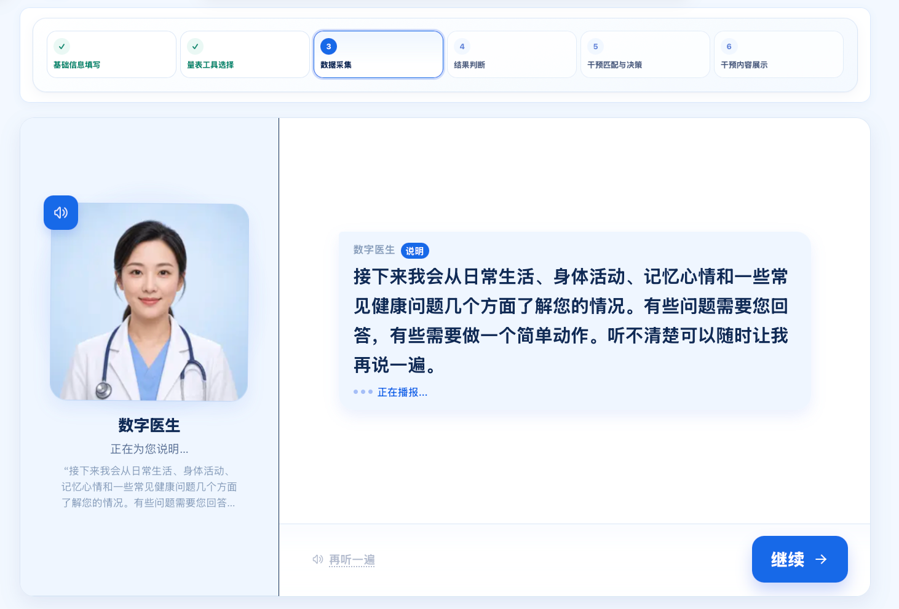

Slide 8
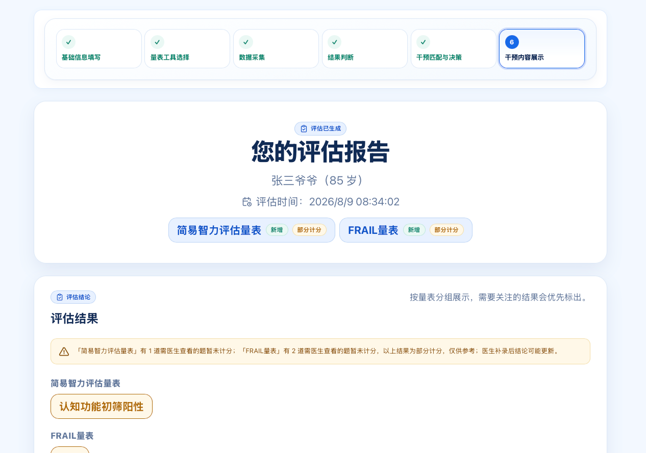

Slide 9
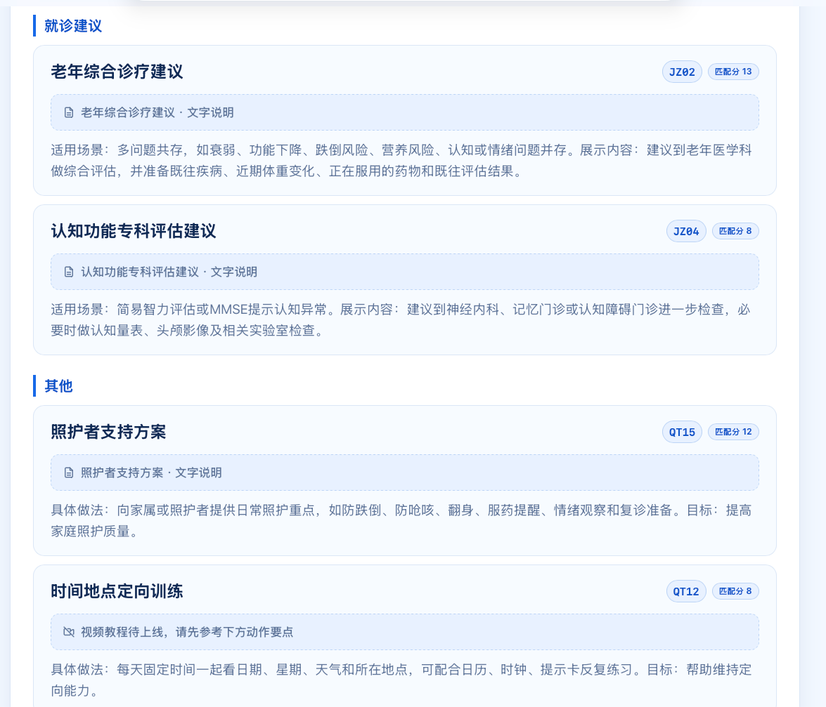
红色虚线框内删除，保持界面简洁；
蓝框内文字应该用黑色

Slide 10
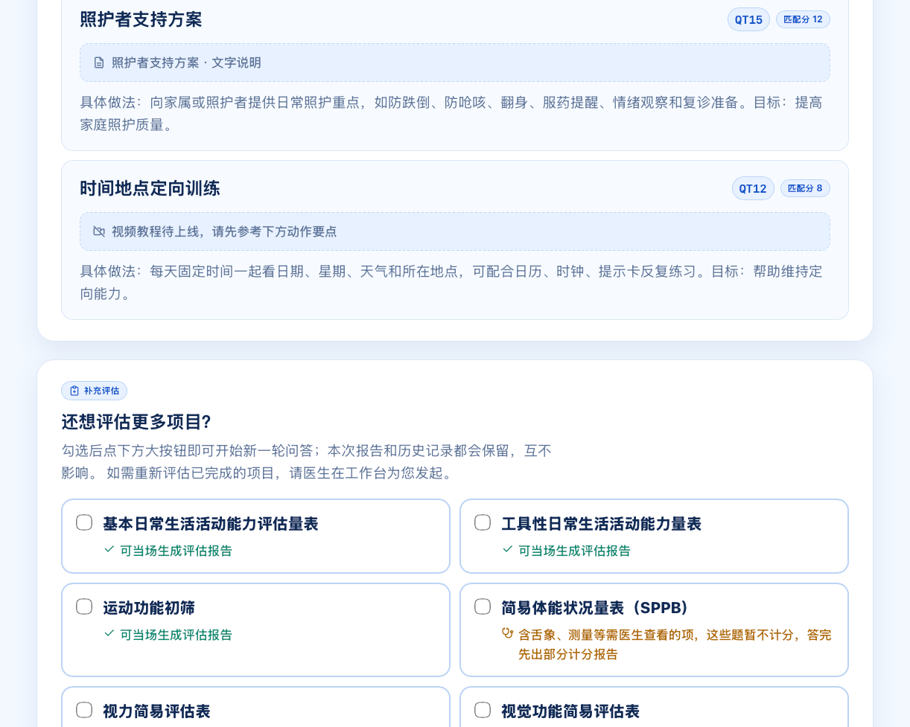
补充评估应该分2层展示，见第11、12张PPT

Slide 11
补充评估

Slide 12


